Slide 1


Opracowanie modelu predykcyjnego dla szacowania wartości rynkowej nieruchomości mieszkalnych
Skład zespołu: Mateusz Jurek Arkadiusz Sałaj Dominik Gajda Jeremi Korowajski Konrad Kruczek
Opiekun: Dr inż. Paweł Drzymała

Slide 2
Jaki był cel projektu?
Celem projektu było opracowanie modelu predykcyjnego umożliwiającego szacowanie wartości rynkowej nieruchomości mieszkalnych, mając na uwadze niedobór tego typu rozwiązań na rynku.
Naszą myślą przewodnią było stworzenie platformy przyjaznej dla użytkownika, z której będzie mógł czerpać jak najwięcej korzyści.
Jako grupę docelową naszego rozwiązania określamy banki, inwestorów oraz indywidualnych właścicieli

Slide 3
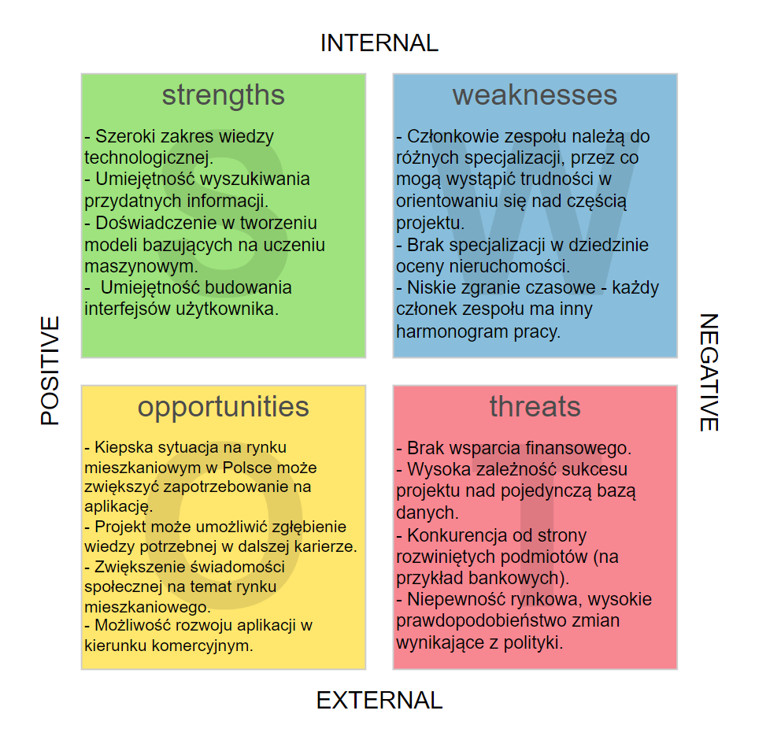
Analiza SWOT

Slide 4
Analiza cyklu życia
Koncepcja projektu Pierwszy etap obejmuje zrozumienie celu projektu oraz identyfikację potrzeb i oczekiwań klienta lub użytkownika końcowego.
Zbieranie danych W tym etapie zbiera się dane niezbędne do budowy modelu predykcyjnego. Dane te mogą obejmować informacje o nieruchomościach, takie jak lokalizacja, powierzchnia, a także dane z rynku
Budowa modelu Na podstawie przetworzonych danych buduje się model predykcyjny. W naszym przypadku są to drzewa decyzyjne.
Ewaluacja modelu Po zbudowaniu modelu konieczne jest jego przetestowanie i ocena wydajności.
Wdrożenie modelu Po udanej ewaluacji modelu można przejść do jego wdrożenia.
Przetwarzanie danych Po zebraniu danych konieczne jest ich przetworzenie i oczyszczenie. Może to obejmować usuwanie wartości odstających, uzupełnianie brakujących danych oraz normalizację lub standaryzację danych.
Utrzymanie i aktualizacja Model predykcyjny wymaga stałego monitorowania i aktualizacji, aby zapewnić jego skuteczność w dłuższej perspektywie czasowej.

Slide 5


Konkurencyjność
Brak konieczności rejestracji
Trzy modele predykcyjne wymagające dostarczenia mniej lub bardziej szczegółowych danych
Brak opłat za korzystanie z platformy

Slide 6

Narzędzia wspomagające pracę
Github
MS Office
Java Spring Boot
Jupyter Notebook, SciKit-learn
Vue.js
Figma
Postman

Slide 7
Jak to wyglądało podczas poprzedniej prezentacji?

Slide 8




Front-end

Slide 9
Back-end i baza danych
Eksport modelu predykcyjnego do formatu PMML.
Utworzenie projektu Spring Boot.
Implementacja modelu za pomocą biblioteki zewnętrznej.
Komunikacja z użytkownikiem za pomocą interfejsu Controllera typu REST
Użycie obiektów transferu danych (DTO) w przypadku większej ilości parametrów użytkownika.

Slide 10

Zatem jak wygląda finalny efekt naszej pracy?

Slide 11

Logowanie oraz feedback

Slide 12
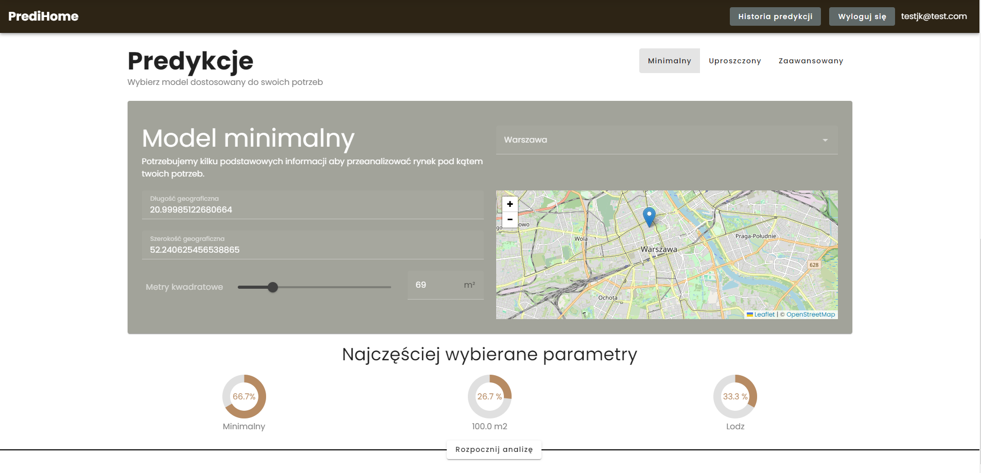
Komponent predykcji

Slide 13
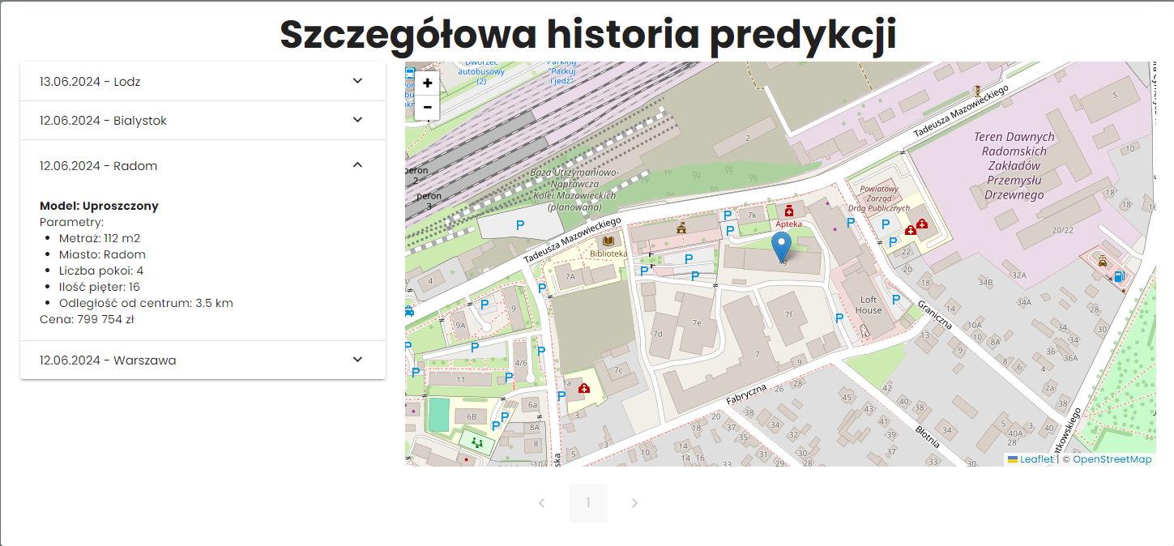
Historia użytkownika

Slide 14
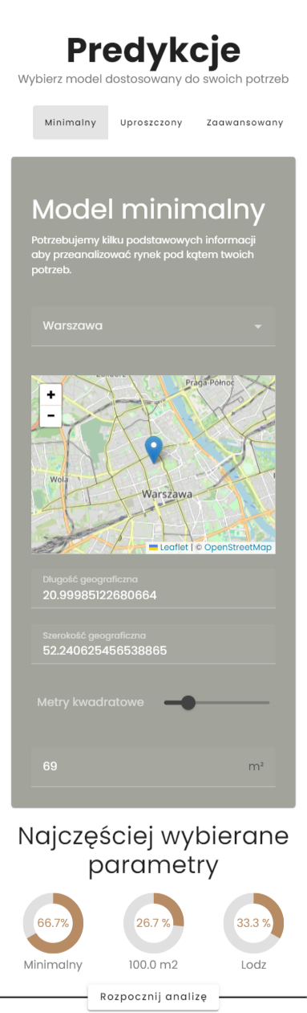
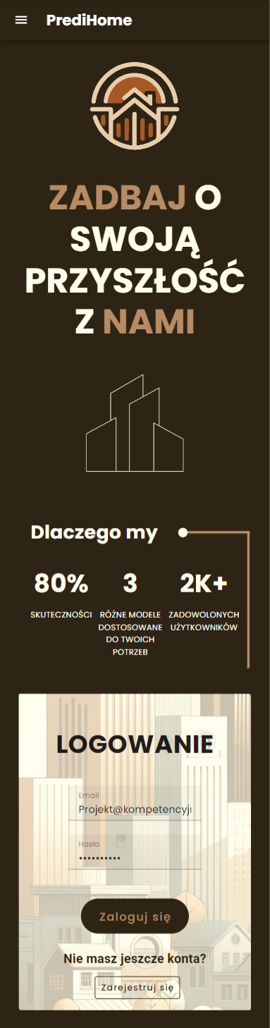
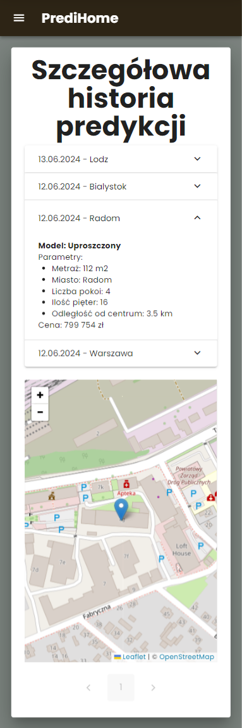
Wersja mobilna

Slide 15



Użyte technologie

Slide 16
Model predykcyjny - przygotowanie danych
Wykorzystanie najświeższych danych z roku 2024
Dane
Miasto, Powierzchnia, Szerokość geo., Długość geo., Odległość od centrum, Liczba pokoi, Liczba pięter budynku, Liczba POI, Odległość od szkoły, Odległość od uczelni, Odległość od przedszkola, Odległość od poczty, Odległość od restauracji, Odległość od szpitala, Odległość od apteki
Model dla 4, 7 i 15 cech
Model elastyczny - uzupełnianie brakujących cech medianą
Dane z ofert sprzedaży mieszkania

Slide 17
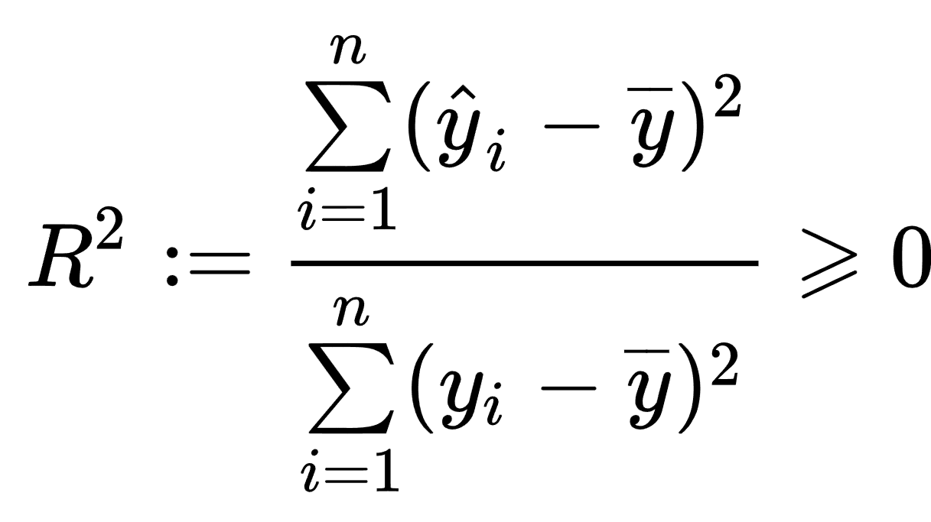
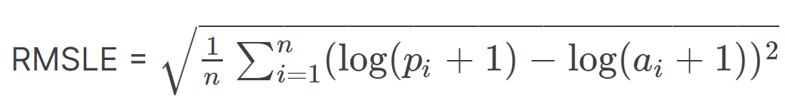
Model predykcyjny – ocena modelu
Dopasowanie modelu do danych treningowych
Ocena modelu
Dążymy do uzyskania wartości 1.
Przydatny jeśli dane nie uległy normalizacji
Minimalizacja błędu.
Wybór modelu
Las losowy
XGBoosting
Model zespołowy
Eksport modelu do PMML
Model z większą liczbą cech nie zawsze osiąga lepsze wyniki

Slide 18
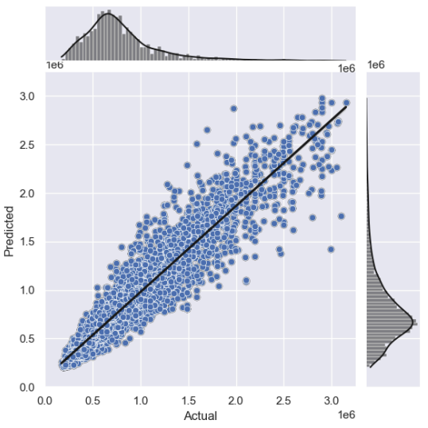
Model predykcyjny - model zespołowy
Model | Wartość wskaźników
RF | R² = 0.899 RMSLE = 0.019
XGB | R² = 0.897 RMSLE = 0.020
Ensemble | R² = 0.901 RMSLE = 0.019

Slide 19
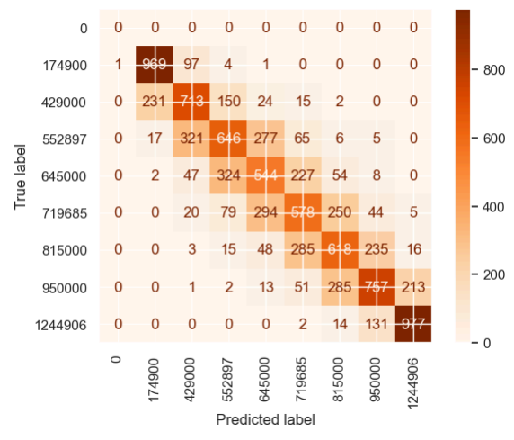
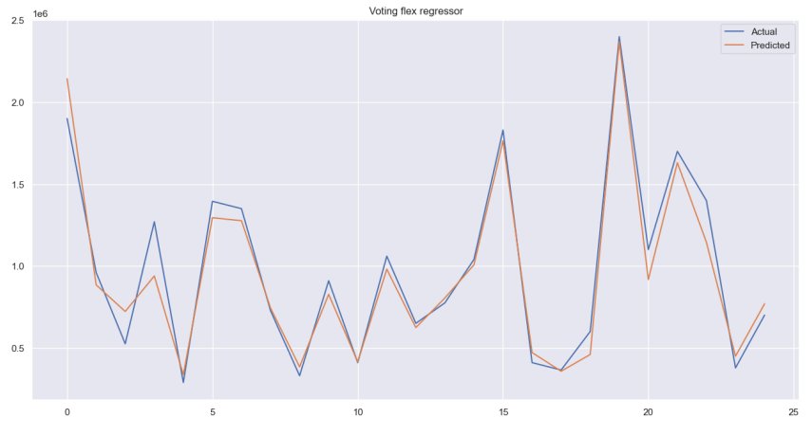
Model predykcyjny - macierz pomyłek

Slide 20
Postępy oraz podsumowanie back-endu

Slide 21
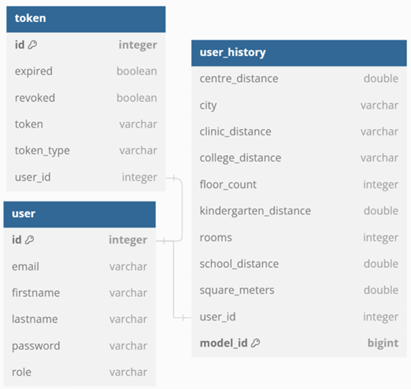
Baza danych
Baza danych stworzona w technologii PostgreSQL.
Gromadzone są dane dotyczące kont użytkowników oraz historia ich aktywności.

Slide 22

Autoryzacja JWT
Bezpieczeństwo dzięki szyfrowaniu
Szyfrowanie algorytmami HMAC i SHA-256
Bezstanowość
Skalowalność

Slide 23
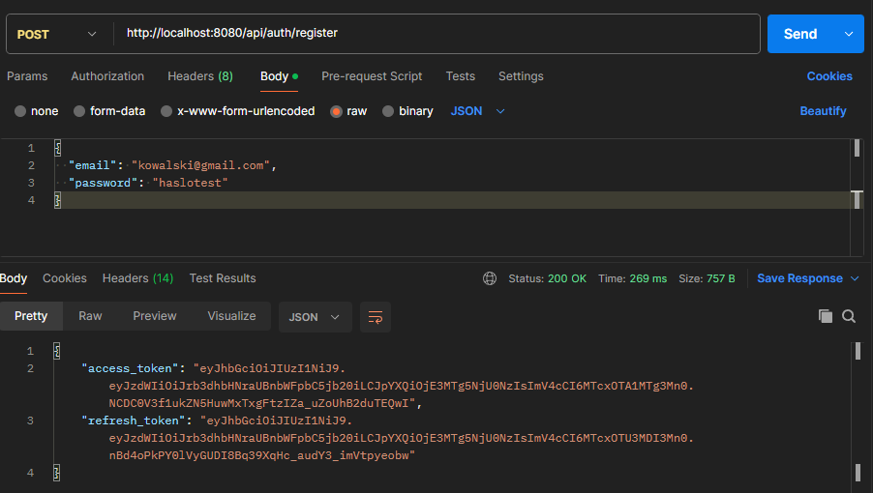
JWT - przykład działania
Generowanie tokenu
Źródło: Postman

Slide 24
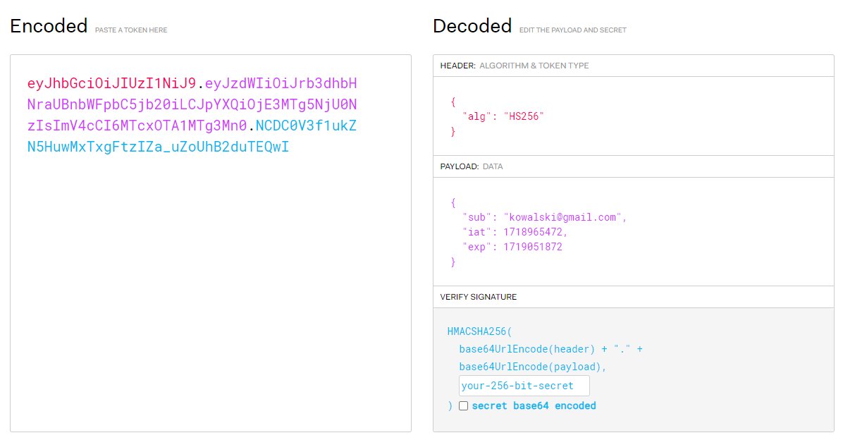
JWT - przykład działania
Debugowanie tokenu
Źródło: jwt.io

Slide 25
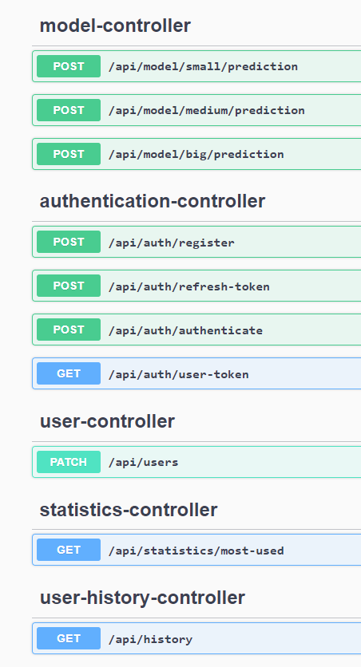
Backend - podsumowanie
Podłączenie średniego i dużego modelu
Autoryzacja użytkowników za pomocą tokenu JWT
Statystyki użytkowania aplikacji
Historia zapytań użytkownika
Integracja z bazą danych

Slide 26
Film demonstracyjny
Film demonstracyjny

Slide 27
Literatura
Truong, Q., Nguyen, M., Dang, H., & Mei, B. (2019). Housing Price Prediction via Improved Machine Learning Techniques. Elsevier.
Yang, B., & Cao, B. (2018). Research on Ensemble Learning-based Housing Price Prediction Model. Big Geospatial Data and Data Science, 1, 1-8. Clausius Scientific Press, Canada.
Zixu Wu (2020). Prediction of California House Price Based on Multiple Linear Regression. Academic Journal of Engineering and Technology Science, ISSN 2616-5767 Vol.3, Issue 7: 11-15
Lin, D., Wachter, S. (2019) . The Effect of Land Use Regulation on Housing Prices: Theory and Evidence from California. Wharton University of Pennsylvania.
Rafał Zbyrowski (2022). Przyczynowość cen na rynku nieruchomości w Polsce. Katedra Metod Ilościowych, Wydział Zarządzania, Uniwersytet Warszawski. Metody ilościowe w badaniach ekonomicznych, Tom XXIII/3, 2022, s. 67 – 77

Slide 28
Dziękujemy za uwagę

